Slide 1
热烈祝贺高中部5名同学
进入作文英雄60进30导师选徒大赛！
高二： 郑子薇 吴嘉豪 欧阳婧祎
高一： 黄绚瑀 屈浩轩
预祝以上同学巧设“基因密码”，智启“古老封印”，
畅想“万物对话”，尽展实验风采！

Slide 2
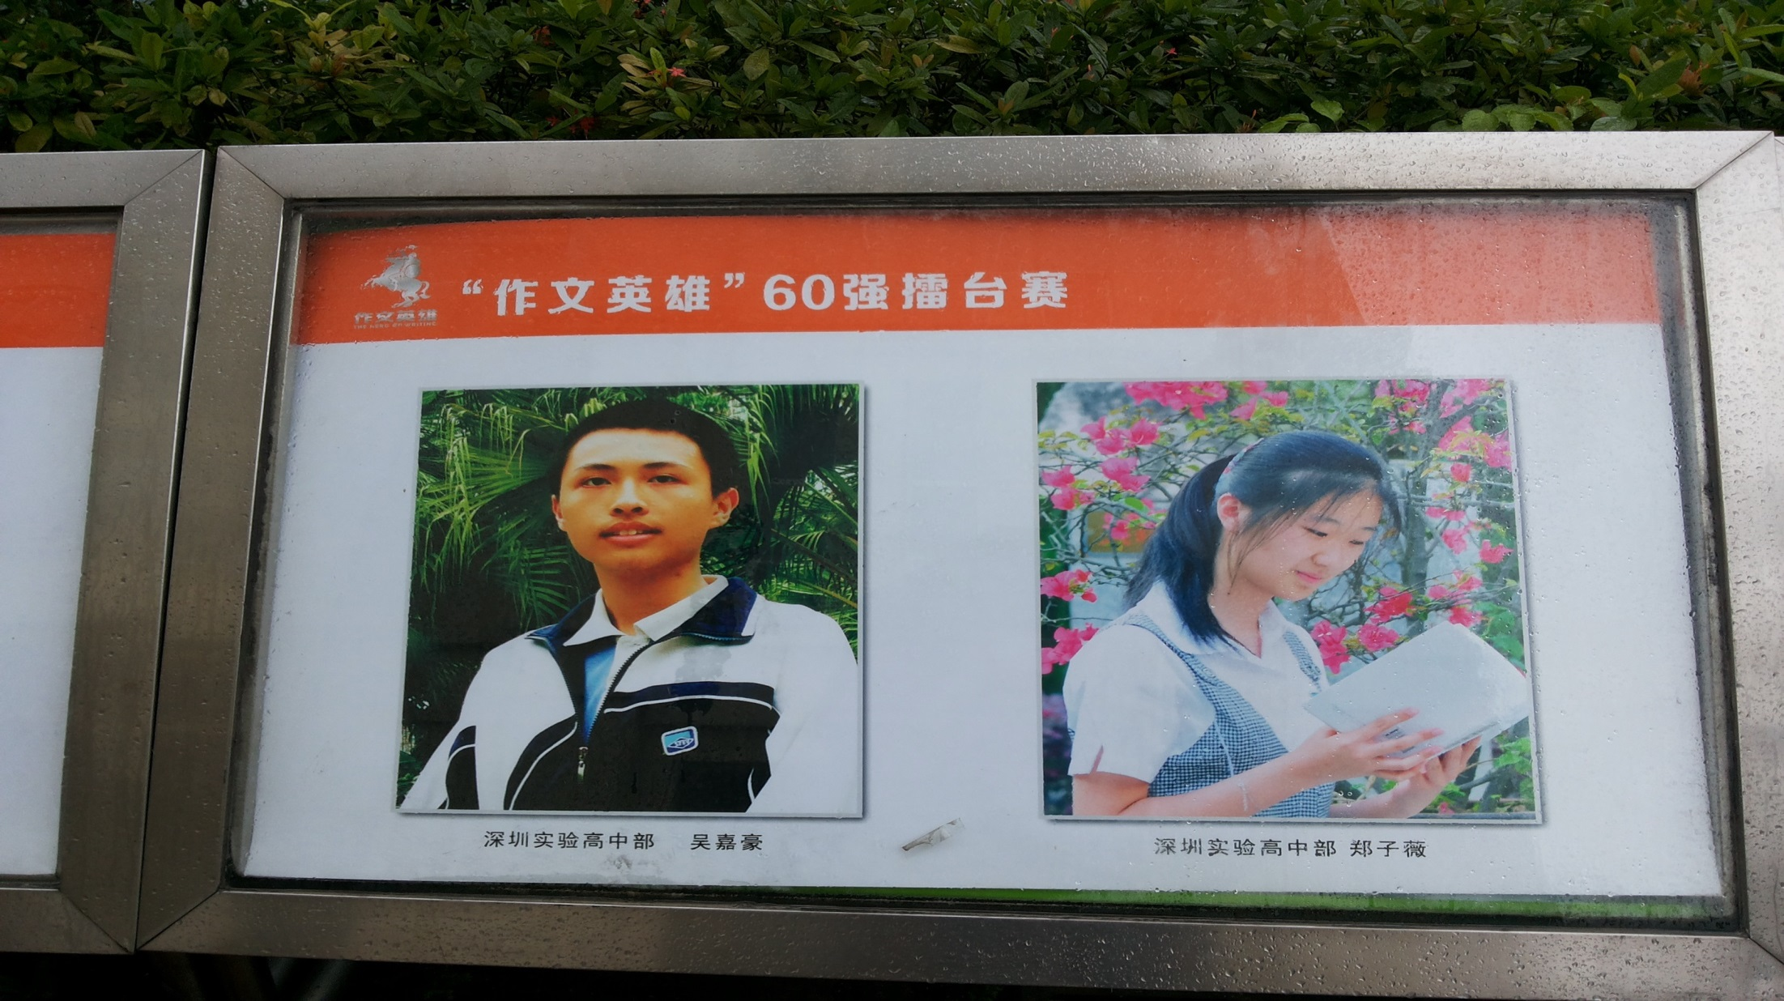

Slide 3
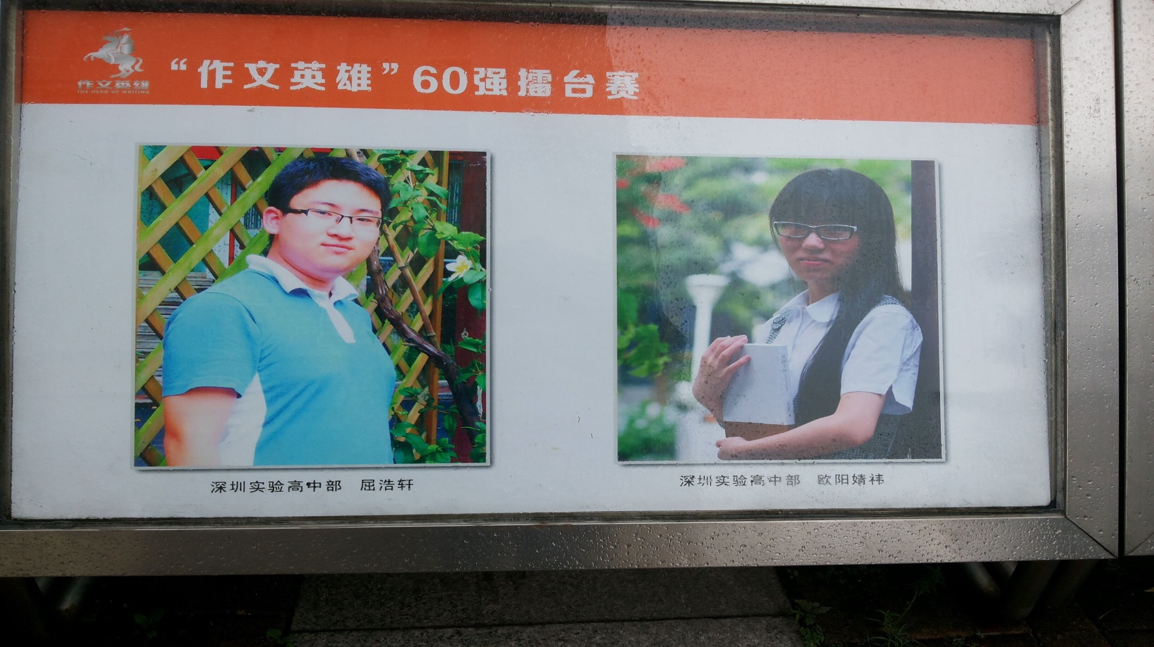

Slide 4
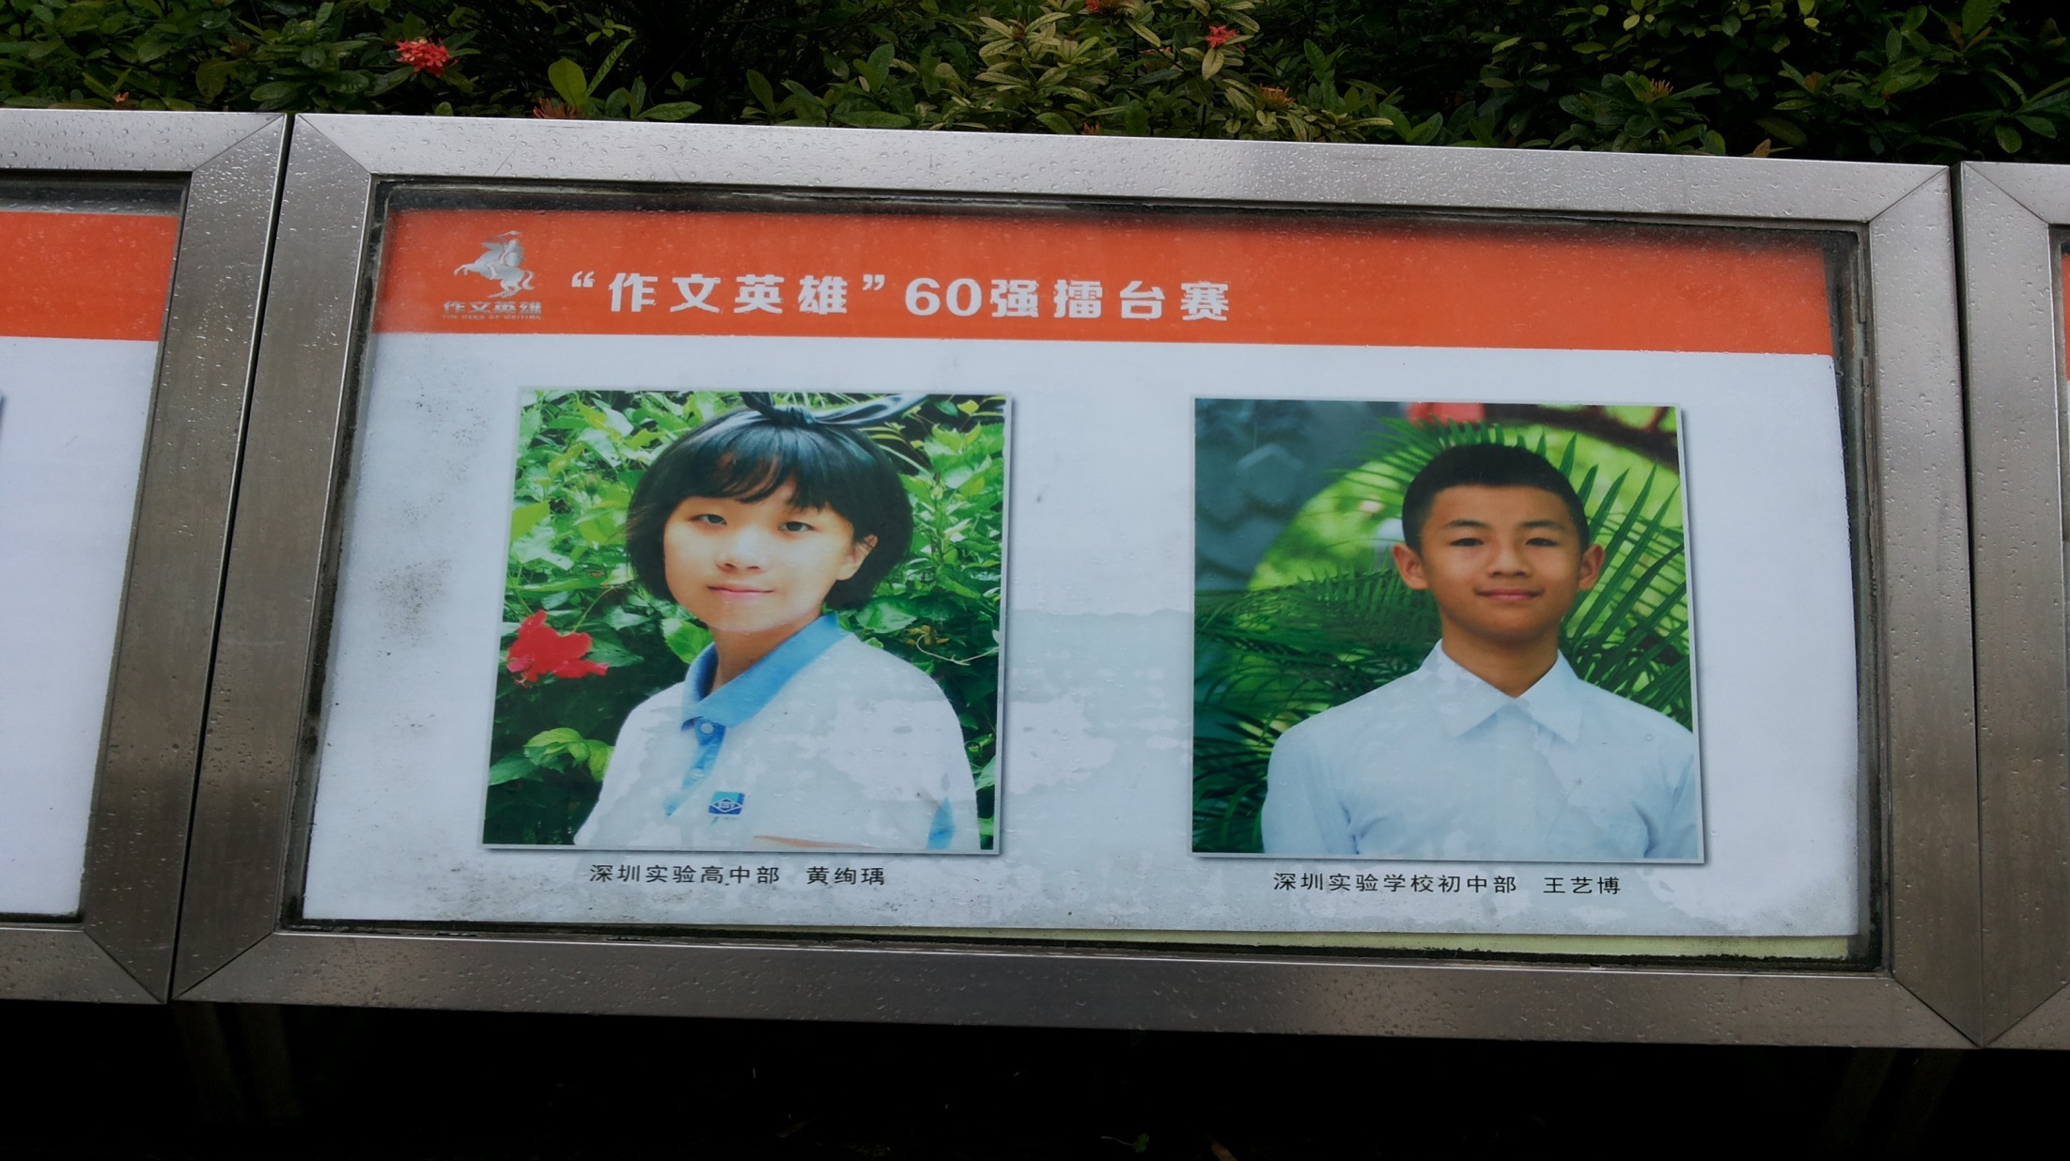

Slide 5
热烈祝贺我校高中部高二（3）班李文君
获第一期“微作文挑战赛”一等奖！
微作文大赛
140字，你能写出怎样的故事？
140字，你的想象力能有多远？
是脑洞大开还是字字斟酌？

Slide 6
参赛不限对象，挥笔即为英雄！
作文英雄第二期微作文挑战赛（任选其一，5月25至5月29日）
【题目一】
基因密码
【题目二】
以“午夜一个偏僻的街区，古老的封印突然打开，万物之间可以畅通无碍地交流...”起笔（本句话不计入字数），题目自拟
“作文英雄”60进30现场写作题目（微作文大赛同题） 微作文大赛投稿方式：在微信公众号“我们中学生”留言，内容+姓名+学校+年龄，微作文正文140字内，超出无效。

